Slide 1
Обучение грамоте

Slide 5
ПАЛЬЧИКОВАЯ ГИМНАСТИКА
Щука хищная, зубастая,
Для лещей, плотвы опасная,
Ищет, чем бы поживиться?
Кто-то там, в воде резвится?
Чей-то рядом хвост мелькает?
Хвать? Тут щука не зевает!
Но попалась на крючок –
Тащит щуку рыбачек!

Slide 6
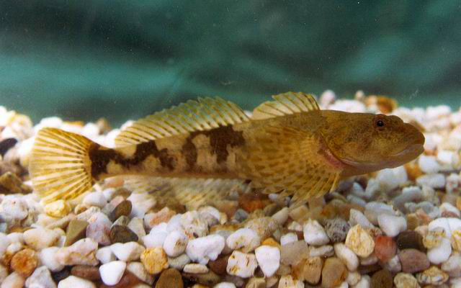
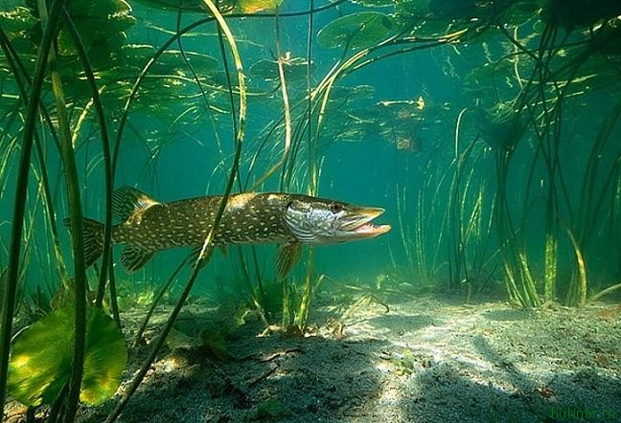
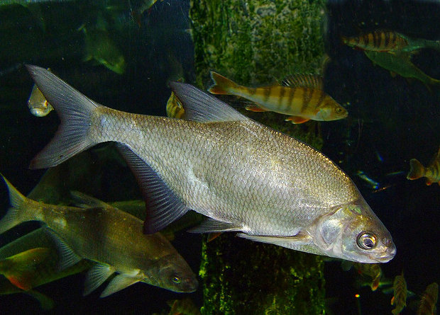
подкаменщик
лещ
щука

Slide 7
СПАСИБО ЗА ВНИМАНИЕ!

